Slide 1


3º
PRÁCTICA 2. TEST DRIVEN DEVELOPMENT
AMPLIACIÓN DE INGENIERÍA DEL SOFTWARE
TERCER CURSO
DIEGO PICAZO GARCÍA
LARA FERNÁNDEZ GUTIÉRRREZ
Caso de Prueba 1
Caso de Prueba 2

Slide 2
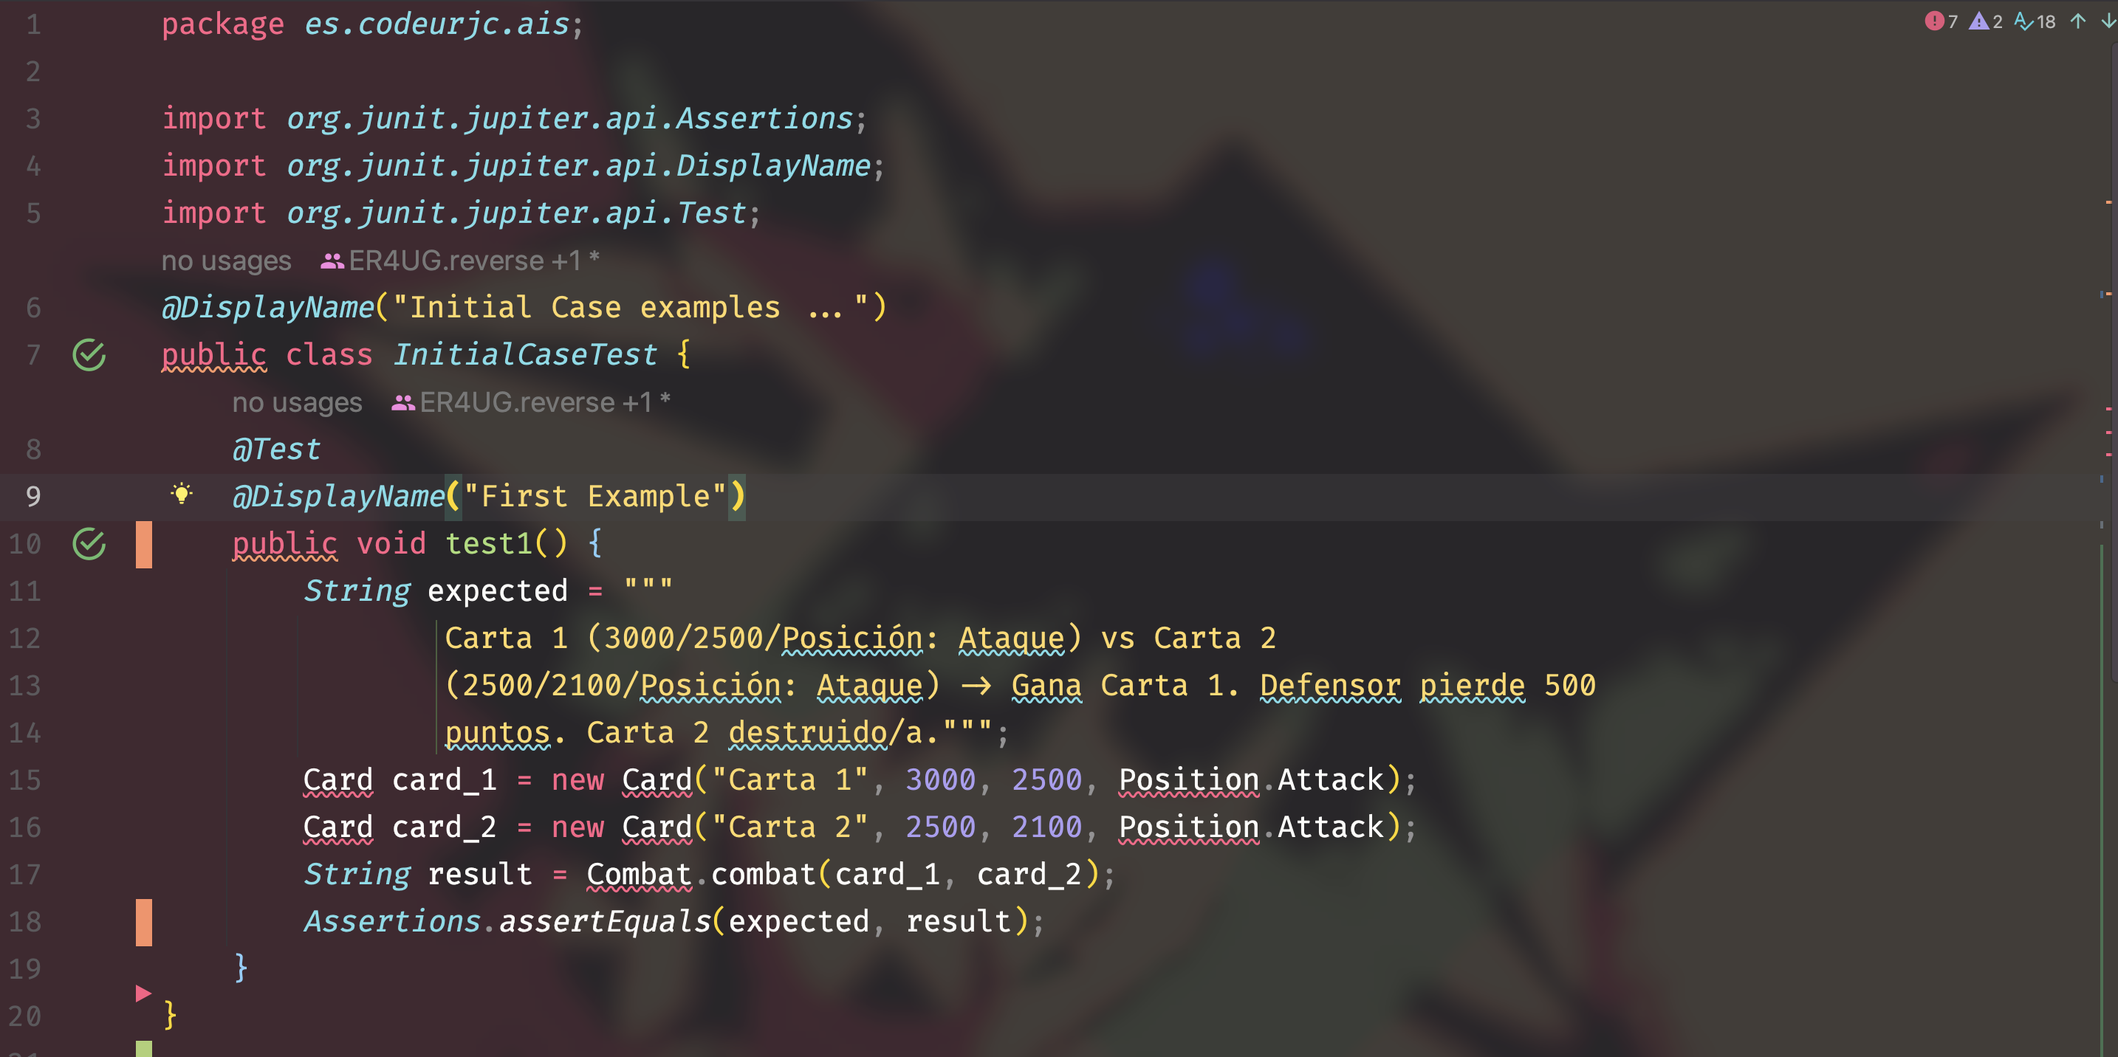
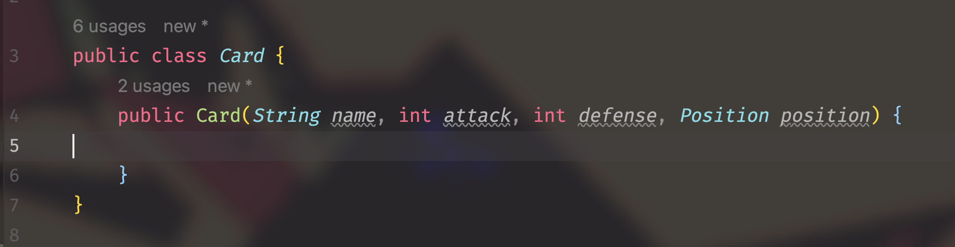
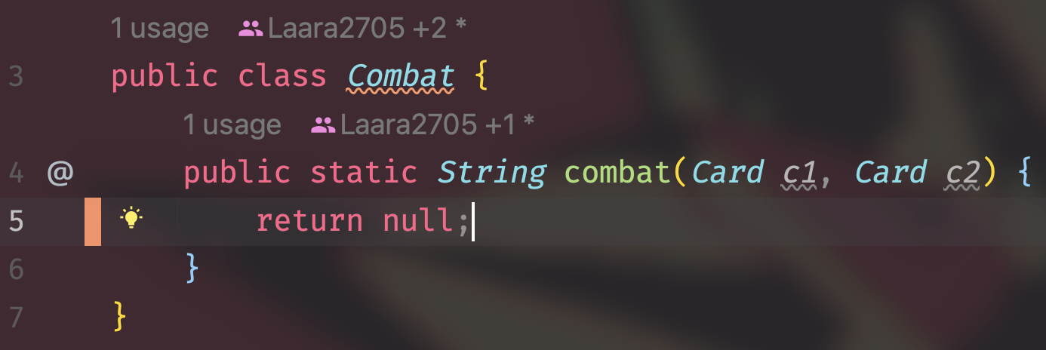
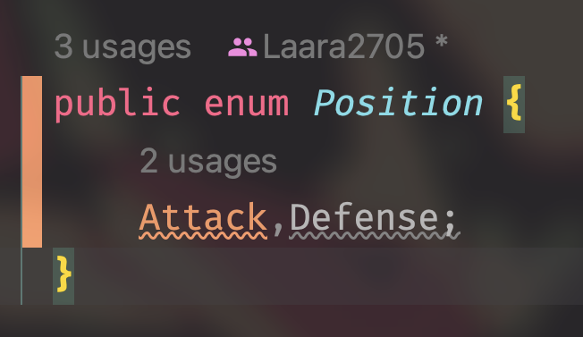
TEST1.CE
Desarrollamos las clases de Java necesarias, con lo suficiente como para que el test compile.

Slide 3
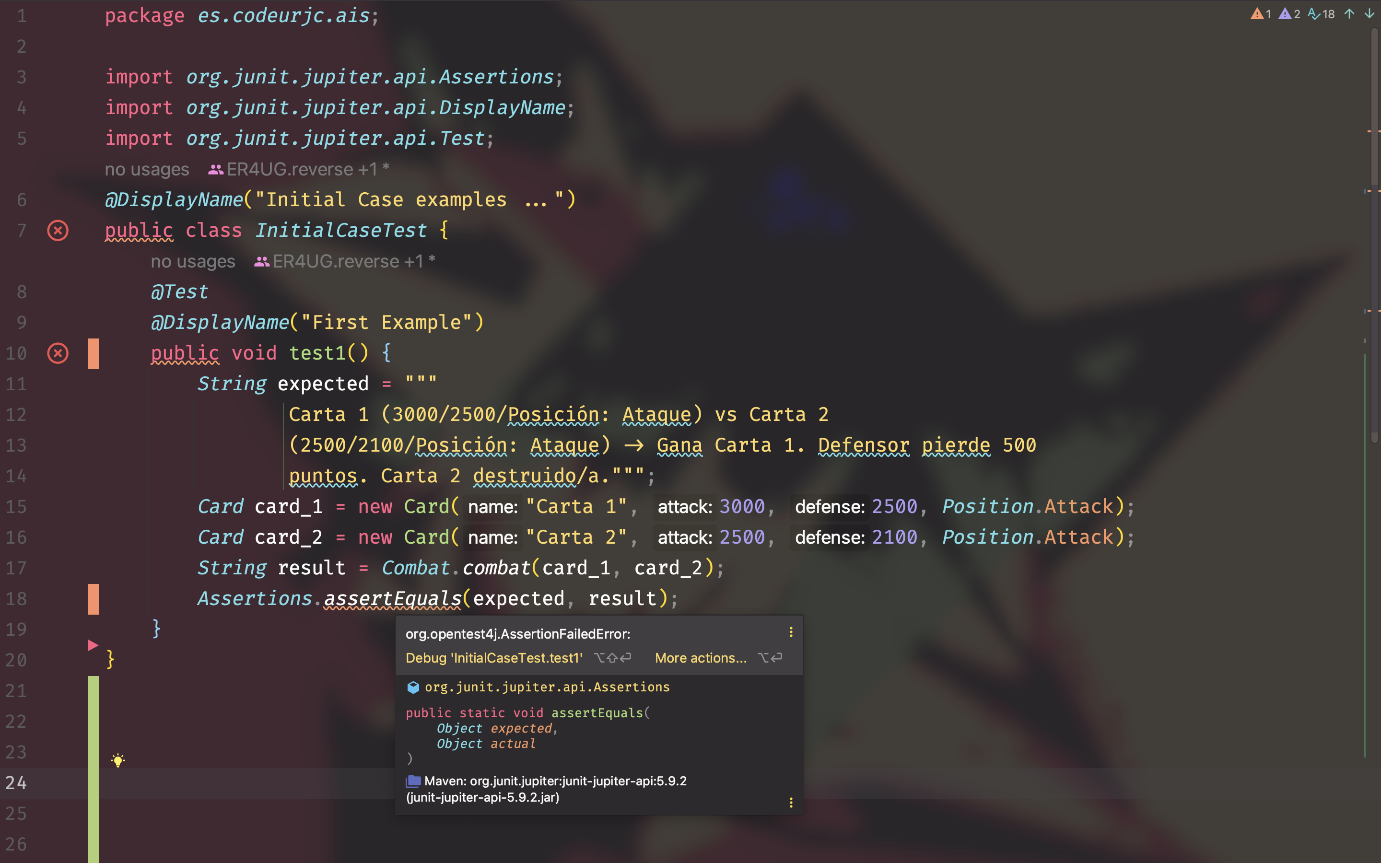
TEST1.WA
Una vez desarrollado la compilación, tenemos un “AssertFailedError” al correr el test que nos comenta que lo devuelto no coincide con lo esperado, ya que no hemos desarrollado ningún cuerpo en las clases.

Slide 4
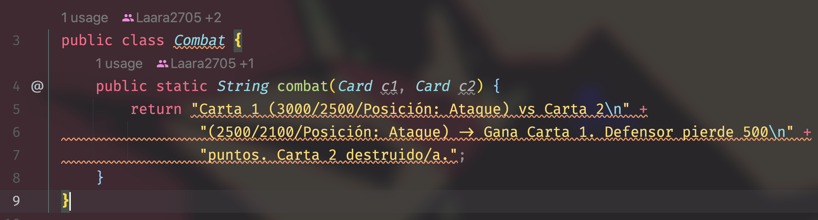
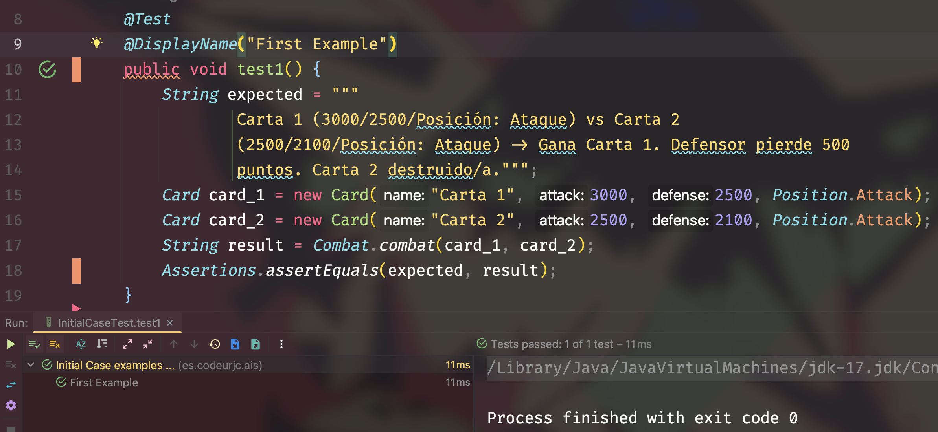
TEST1.AC
Esta implementación mínima nos hace pasar el test. No tenemos nada que refactorizar ya que simplemente retornamos un String.

Slide 5
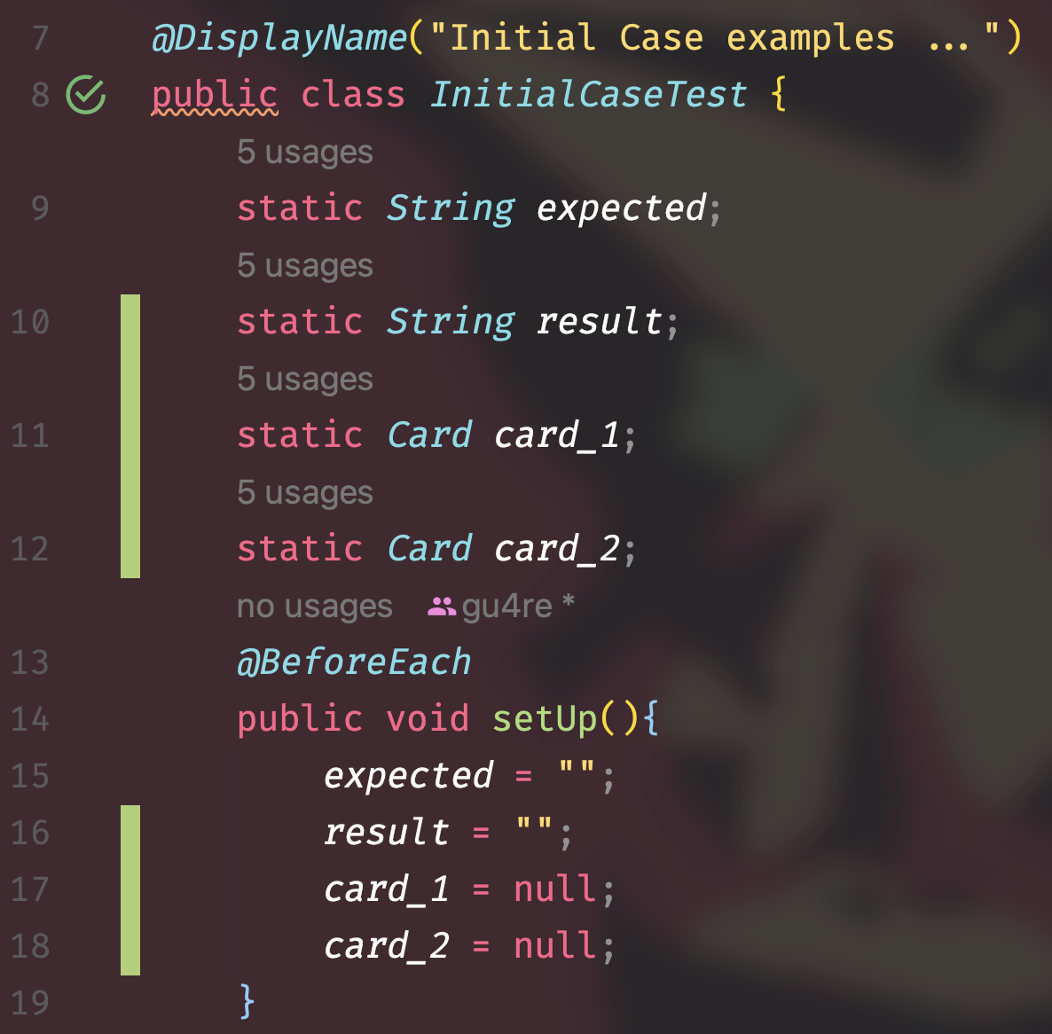
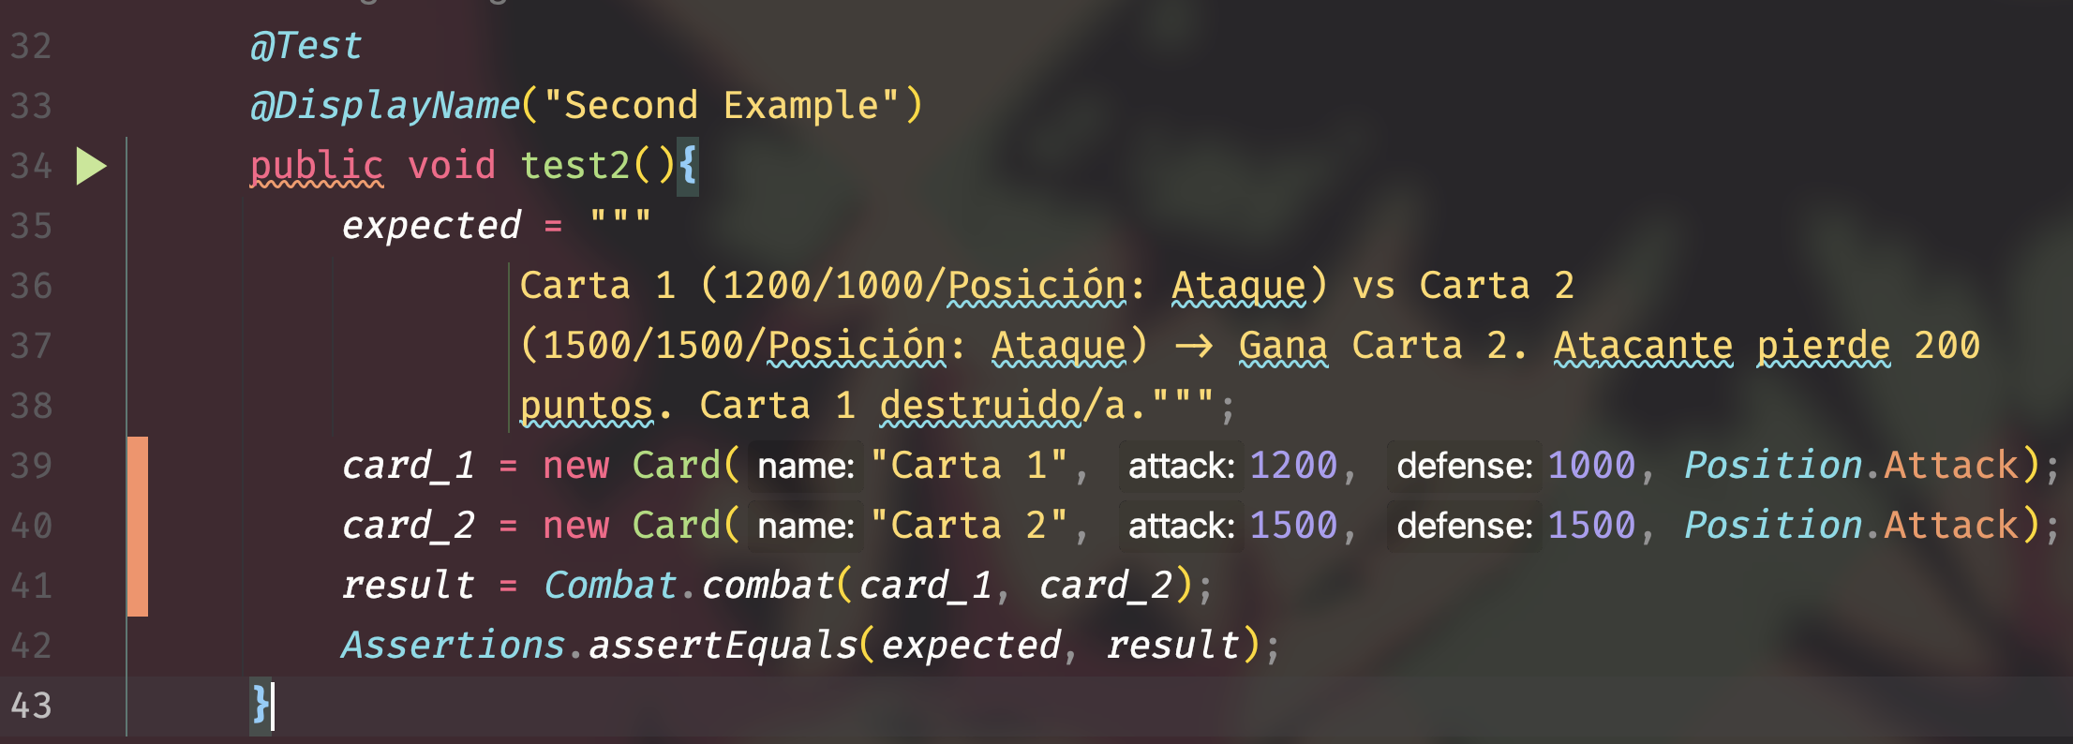
TEST2.CE
En este caso, no tenemos problemas de compilación en el segundo test pero si que refactorizamos ya que encontramos que ciertas variables pueden ser reutilizadas por cada test.

Slide 6
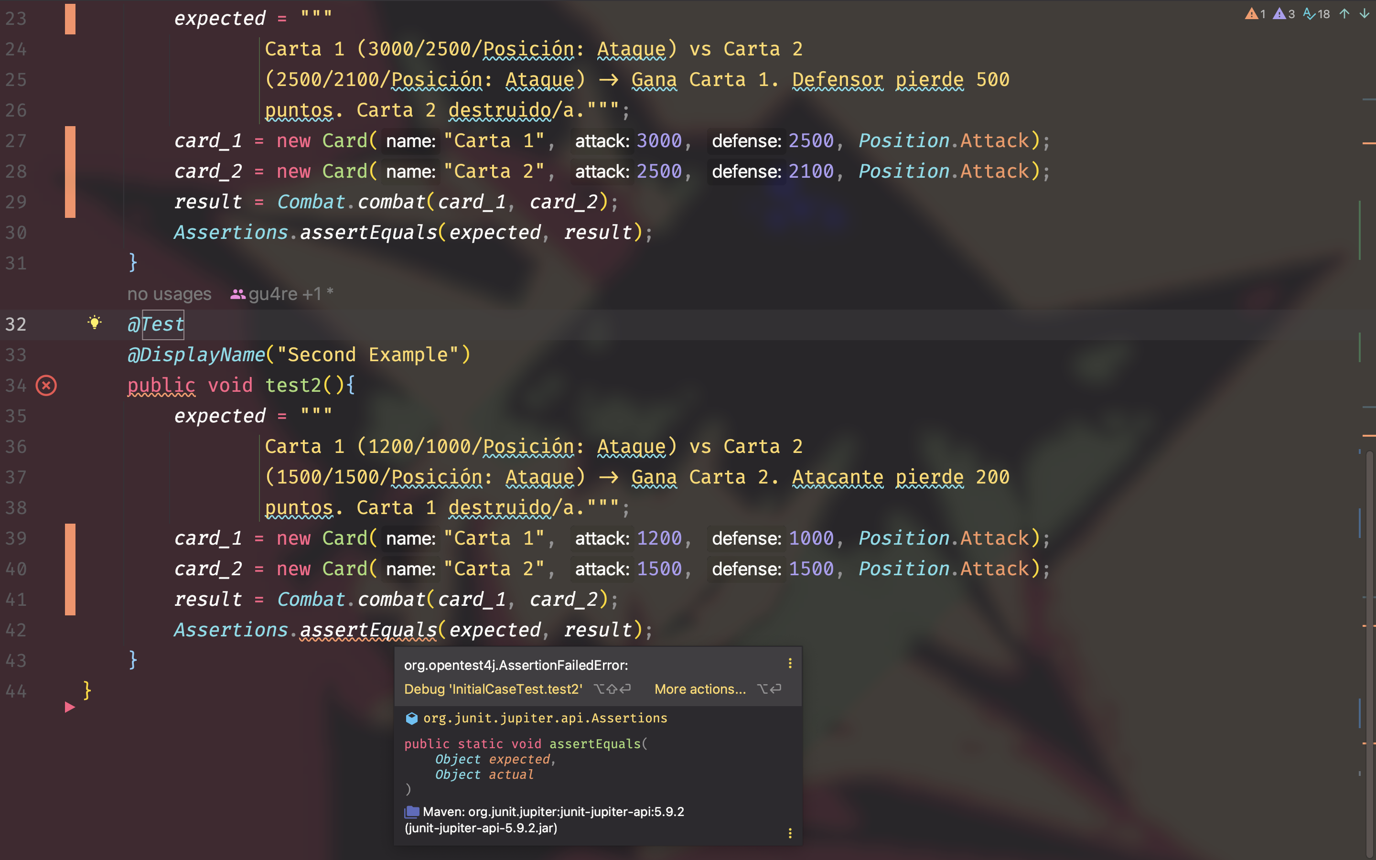
TEST2.WA
Tenemos un “AssertFailedError” que nos comenta que lo devuelto no coincide con lo esperado, ya que no hemos desarrollado un cuerpo válido en las clases. Por lo tanto, nos toca ponernos manos a la obra en el método “combat” para que pase el test.

Slide 7
TEST2.AC
Esta implementación mínima nos hace pasar el test. No tenemos nada que refactorizar ya que simplemente retornamos un String.

